Slide 1



Trend & Tech 2026 · Mult Security S.A.S.
Mult Security Optimize
Tu almacén, seguro y al instante
Yoel Morales Villalba, Javier Nicolas Salamanca Arévalo
Jerónimo Triviño Velandia
Facultad de Ingeniería · Unidad de estudio transversal · Ciclo 4 de 2026
Notes:
YOEL · 0:30
Buenos días, jurados. Somos Yoel Morales, Javier Salamanca y Jerónimo Triviño. Les presentamos Mult Security Optimize, un inventario automatizado para el almacén de Mult Security. Nuestro eslogan resume la idea: tu almacén, seguro y al instante.

Slide 2
Agenda
1
Portada
5
Metodología
2
Organización
6
Solución
3
Usuario
7
Prototipo
4
Problema
8
Validación
Notes:
YOEL · —
(No se lee. Si hay tiempo:) En diez minutos vamos a recorrer la organización, el usuario, el problema, cómo trabajamos, la solución, el prototipo funcionando y lo que aprendimos al probarlo.

Slide 3

Mult Security S.A.S.
A QUÉ SE DEDICA
Fabrica puertas de seguridad y cajas fuertes a la medida, e importa cerraduras digitales.
A QUIÉN ATIENDE
Hogares, oficinas, negocios y proyectos de vivienda (conjuntos y torres).
UBICACIÓN Y TAMAÑO
Bogotá · Carrera 58 # 75-10 · fábrica propia
4 áreas
CONTACTO
consumen material del almacén: armado, carpintería, pintura e instalación. Lo confirmó la gerencia.
Orlando Morales, gerente general. Lo conoce Yoel Morales, líder del proyecto.
Notes:
YOEL · 0:45
Mult Security es una empresa de Bogotá que fabrica puertas de seguridad y cajas fuertes a la medida, e importa cerraduras digitales. Atiende hogares, oficinas, negocios y proyectos de vivienda. En la fábrica, cuatro áreas sacan material del almacén: armado, carpintería, pintura e instalación. Nuestro contacto es Orlando Morales, el gerente general.

Slide 4

Orlando Morales: quién vive el problema
PERFIL
Gerente general
12 años
Jefe de la empresa: recibe la información del almacenista y decide qué se compra.
LO QUE NOS DIJO
«Que no haya pérdida.»
«Tener la información en tiempo real.»
«Una automatización fácil de comprender.»
Entrevista por llamada · 26 de octubre de 2026
Notes:
JERÓNIMO · 0:30
La persona que vive el problema es Orlando. Lo entrevistamos por llamada el 26 de octubre. Él recibe la información del almacenista y decide qué se compra. Nos dijo tres cosas que guiaron todo el proyecto: que no haya pérdida, tener la información en tiempo real y una automatización fácil de comprender.

Slide 5
Mapa de empatía de Orlando Morales
PIENSA Y SIENTE
VE
OYE
El inventario se realiza manualmente
la información se registra primero en papel y luego en Excel
ha observado alternativas con celulares y CRM
Le preocupa que no haya pérdidas de materiales
Necesita tener información tiempo real
busca mayor control sobre el inventario
Recibe comentarios de que el inventario (no funciona)
recibe información e instrucciones de almacenista
escucha inconformidad
DICE Y HACE
ESFUERZOS
RESULTADOS
realiza conteos manuales de cada pieza
registra las cantidades en papel y después Excel
considera importante automatizar el proceso
demoras en el conteo y verificación
Diferencias entre el inventario físico y el registrado
riesgo de pérdida de información
tener información actualizada y confiable
reducir carga laboral
Evitar pérdidas y compras innecesarias
Notes:
JERÓNIMO · 0:30
En el mapa de empatía se ve su día a día. Piensa en las pérdidas de material. Ve que el inventario se hace a mano, en papel y luego en Excel. Oye que el inventario no funciona. Y lo que más le cuesta es la demora del conteo y las diferencias entre lo que dice el papel y lo que hay en el almacén.

Slide 6
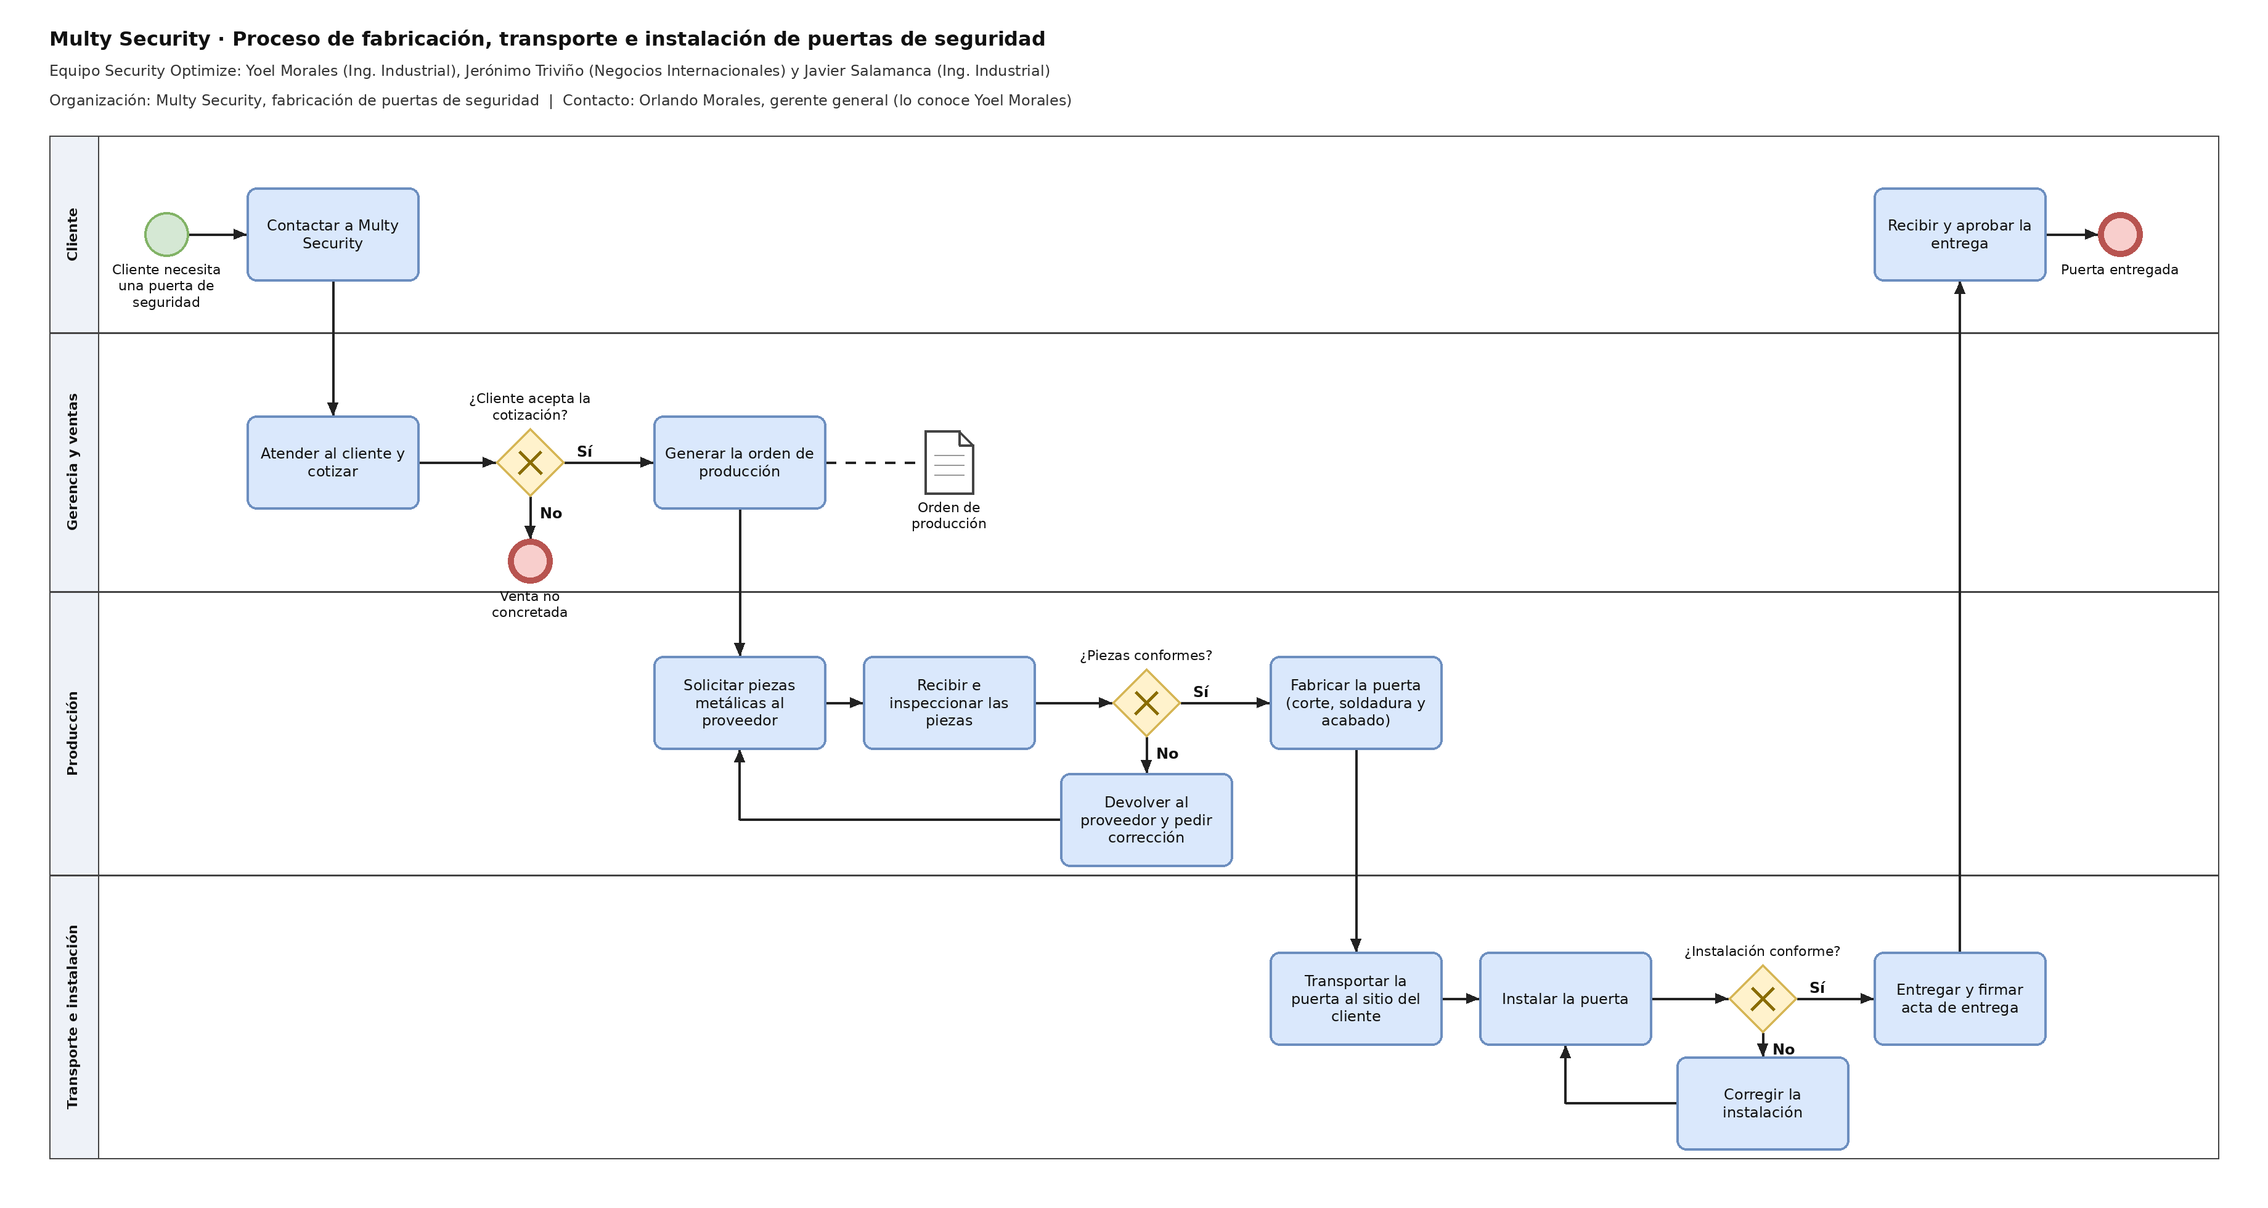
Así funciona hoy en el almacén
1
Punto crítico 1
El conteo manual del inventario genera inconsistencias y riesgo de pérdida o duplicación de datos.
2
Punto crítico 2
Se registra en varias hojas (papel y luego Excel), y eso dificulta el seguimiento de entradas y salidas.
3
Punto crítico 3
La falta de control puede causar pérdida de piezas y de dinero para la empresa.
Notes:
JAVIER · 0:30
Este es el proceso actual en BPMN, desde que el cliente pide la puerta hasta la entrega. Encontramos tres puntos críticos: el conteo manual genera datos que no coinciden; la información está en varias hojas, y sin control se pierden piezas y dinero.

Slide 7
El problema en una frase
«En Mult Security, Orlando Morales necesita controlar el almacén con una base de datos, porque hoy el inventario se cuenta a mano, en papel y luego en Excel, y eso causa desorden y pérdida de información y de materia prima.»
2 semanas
2 veces
Hace 2 semanas no se sabía cuánto material había, y los pedidos se retrasaron (Orlando Morales, 26/10/2026).
Cada pieza se anota dos veces, en papel y en Excel, y hay riesgo de comprar el mismo material dos veces.
Notes:
JAVIER · 0:25
En una frase: Orlando necesita controlar el almacén con una base de datos, porque hoy todo se cuenta a mano. Dos datos lo muestran: hace dos semanas no se sabía cuánto material había y los pedidos se retrasaron, y cada pieza se anota dos veces, con el riesgo de comprar lo mismo dos veces.

Slide 8
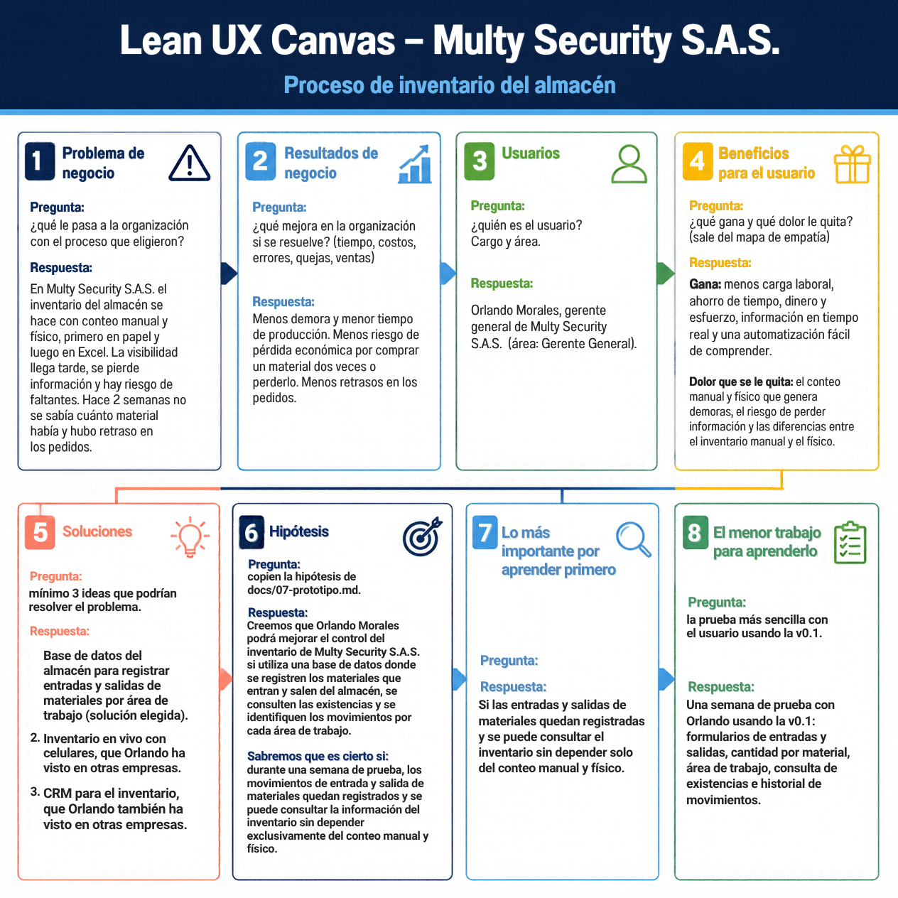
Canvas del proyecto
NECESIDAD
Automatizar y digitalizar el inventario de Mult Security para controlar las piezas, evitar pérdidas y comprar mejor.
PROPUESTA DE VALOR
Orlando podrá registrar y consultar las entradas y salidas, ver el inventario en tiempo real y planear las compras.
Notes:
JAVIER · 0:20
Lo organizamos en el Lean UX Canvas. La necesidad es digitalizar el inventario para evitar pérdidas y comprar mejor. La propuesta de valor: que Orlando consulte entradas, salidas y existencias en tiempo real.

Slide 9
Cómo trabajamos
1
2
3
4
Idear
Pensar
Hacer
Evaluar
Entrevista a Orlando, BPMN del proceso y mapa de empatía
Lean UX Canvas, flujo de información y requisitos
Prototipo v0.1 y v0.5, y la app en la nube
Prueba de usabilidad con Orlando y la v1.0
Notes:
JAVIER · 0:25
Trabajamos en cuatro fases. Idear: entrevista, BPMN y mapa de empatía. Pensar: canvas, flujo de información y requisitos. Hacer: prototipos v0.1 y v0.5 y la app en la nube. Evaluar: la prueba con Orlando y la versión 1.0. La regla fue construir lo mínimo, probarlo y aprender.

Slide 10
Cómo gestionamos el proyecto
Metodología
1
2
3
Repositorio GitHub
Tablero Kanban
Roadmap
TRABAJO COLABORATIVO
GESTIÓN DEL PROYECTO
PLANEACIÓN
Documento en docs/, prototipo, pitch y evidencias en un solo lugar.
Cada tarea es un issue con responsable, etiqueta e hito; avanza de Backlog a Hecho.
Las fechas de cada issue arman el diagrama de Gantt.
88
16
5
commits del equipo
issues cerrados
semanas de trabajo
Notes:
YOEL · 0:20
Todo el proyecto vive en un repositorio de GitHub, con un tablero Kanban: cada tarea es un issue con responsable y fecha. Llevamos 88 commits y 16 issues cerrados en cinco semanas, y el código de la app también se publica desde GitHub.

Slide 11
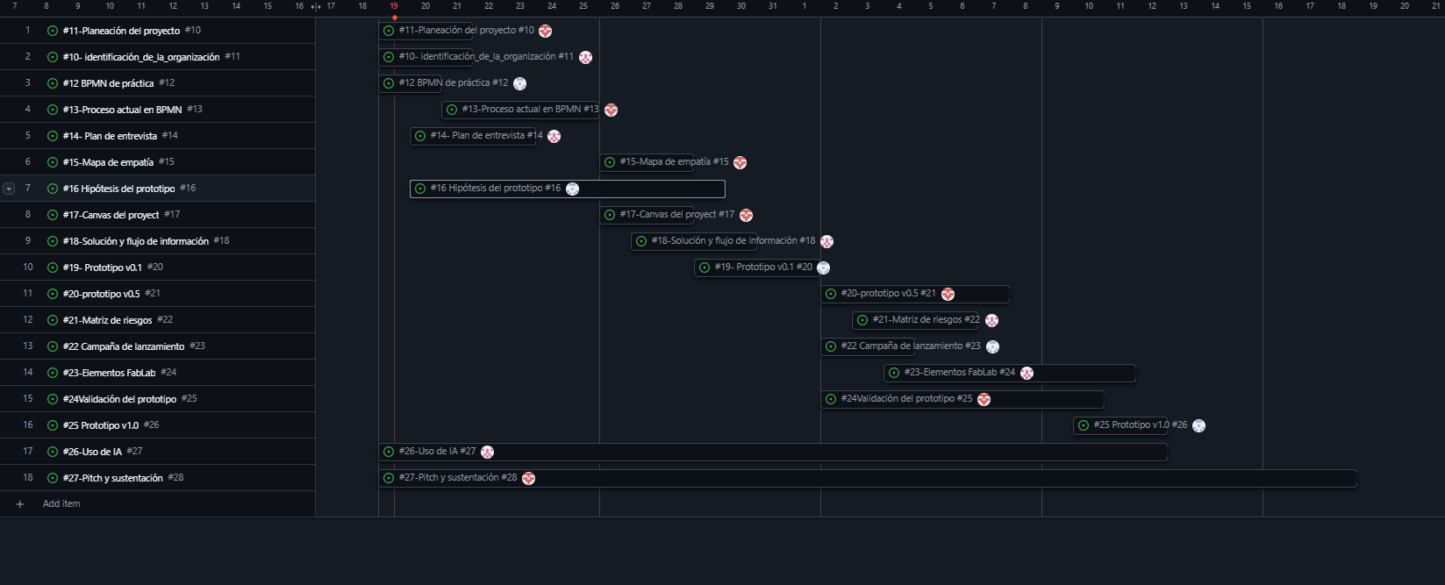
Plan del proyecto
Metodología
16
issues cerrados
88
commits del equipo
5
semanas de trabajo
Notes:
JAVIER · 0:15
Este es el diagrama de Gantt, que sale de las fechas de cada issue. Así cumplimos los hitos semana a semana.

Slide 12
De los puntos críticos a los requisitos
Solución
1
Punto crítico 1
Requisito 1
Se cuenta a mano, pieza por pieza, y los datos no coinciden.
Registrar cada entrada y salida una sola vez; las existencias se actualizan solas.
2
Punto crítico 2
Requisito 2
La información está repartida en papel y en Excel.
Un solo lugar con el historial de cada material: quién, cuándo y para qué orden.
3
Punto crítico 3
Requisito 3
No se sabe qué falta hasta que se necesita.
Avisar cuando un material está bajo el mínimo y apartar el material de cada orden.
Notes:
YOEL · 0:30
Cada punto crítico se volvió un requisito. Si hoy se cuenta a mano, la app registra cada movimiento una sola vez y actualiza el stock sola. Si la información está repartida, todo queda en un solo historial. Y si no se sabe qué falta, la app avisa cuando algo está bajo el mínimo y aparta el material de cada orden.

Slide 13
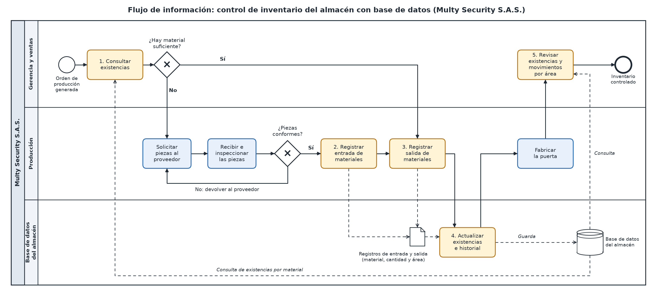
Mult Security Optimize: cómo funciona
Solución
LA SOLUCIÓN
Una aplicación web donde se registran entradas, salidas y órdenes de trabajo. El inventario se descuenta solo y el jefe lo consulta en tiempo real, desde el computador o el celular.
TECNOLOGÍA
Python y Flask, base de datos MongoDB Atlas en la nube y Render, con dominio propio. Bajo costo y abre en cualquier navegador.
Notes:
YOEL · 0:30
Así funciona Mult Security Optimize. Es una aplicación web con dos roles: el jefe crea las órdenes y ve los reportes; el almacenista entrega el material y registra lo que llega. Cuando una orden pasa a En proceso, el inventario se descuenta solo. Por dentro usamos Python con Flask, la base de datos MongoDB Atlas en la nube y el servidor Render, con nuestro dominio propio. Es de bajo costo y abre en cualquier navegador, en computador o celular.

Slide 14
Antes y después
Solución
Hoy
Con Mult Security Optimize
Contar el material
A mano, pieza por pieza, en papel y luego en Excel.
Contar el material
Cada entrada y salida se registra una vez y el stock se actualiza solo.
Saber qué hay antes de producir
La información llega tarde: hace 2 semanas no se sabía cuánto había.
Saber qué hay antes de producir
Se consulta en tiempo real y el material de cada orden queda apartado.
Evitar pérdidas y compras dobles
El papel y el almacén no coinciden; se puede comprar dos veces.
Evitar pérdidas y compras dobles
Historial de cada movimiento y aviso de stock bajo el mínimo.
Notes:
YOEL · 0:30
Comparemos. Hoy se cuenta a mano; con la app, cada movimiento se registra una vez. Hoy la información llega tarde; con la app se consulta en tiempo real. Hoy se puede comprar dos veces; con la app hay historial y aviso de stock bajo.

Slide 15
Hipótesis y alcance del prototipo
Prototipo
Creemos que una base de datos del almacén, con las entradas y salidas por área de trabajo, permitirá a Orlando Morales controlar el inventario. Sabremos que es cierto cuando, en una semana de prueba, todos los movimientos queden registrados y pueda consultar las existencias sin contar a mano.
DEBE TENER
PUEDE ESPERAR
NO SE HACE
Entradas y salidas
Existencias en tiempo real
Órdenes que descuentan material
Códigos QR en los materiales
Imprimir las órdenes
Más roles de usuario
Precios y costos
Facturación
Fotos en las órdenes
Notes:
YOEL · 0:25
Nuestra hipótesis: si las entradas y salidas quedan en una base de datos, Orlando controla el inventario sin contar a mano. Definimos el alcance: lo indispensable eran entradas, salidas, existencias y órdenes. Los códigos QR y la impresión pueden esperar. Y no manejamos precios, porque es información interna de la empresa.

Slide 16
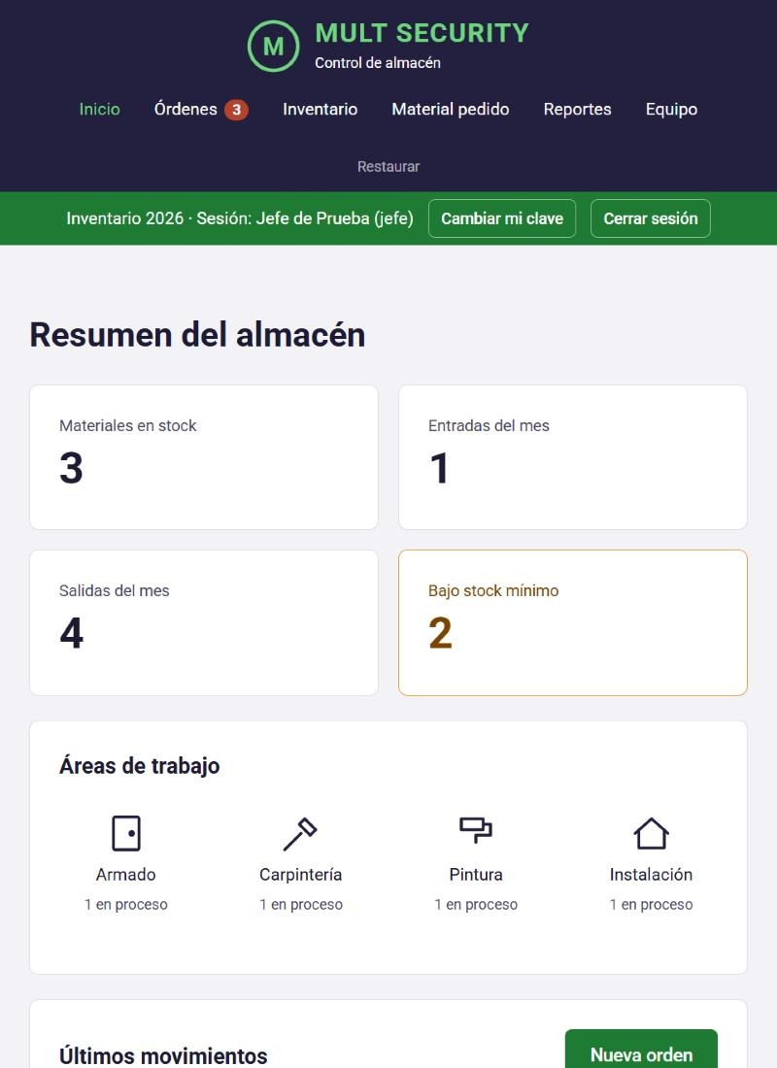
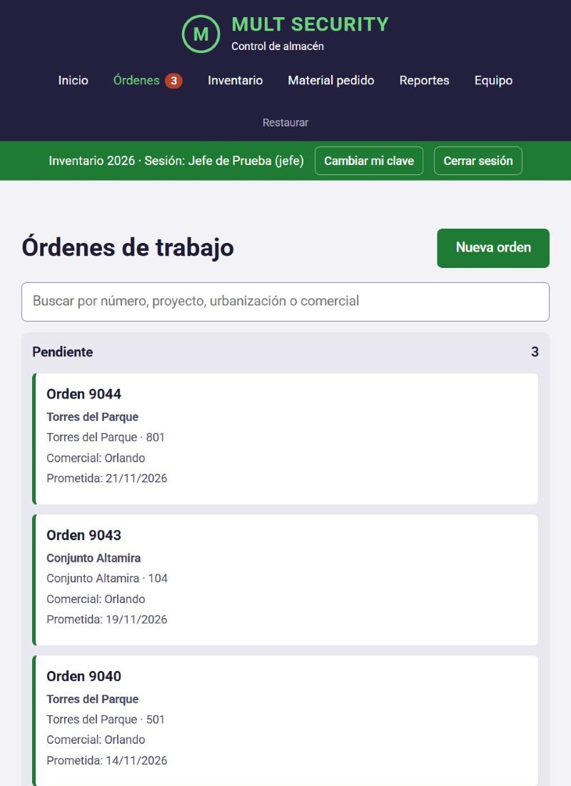
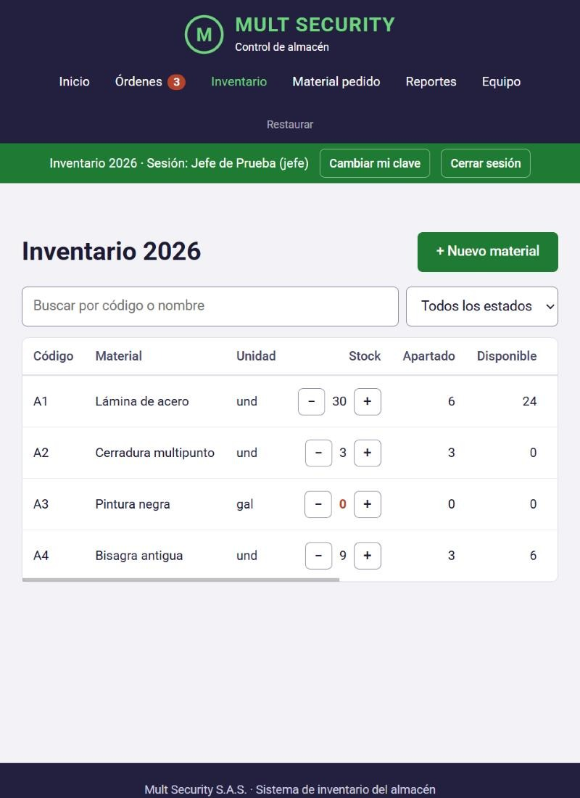
Diseño: pantallas principales
Prototipo
Inicio: cuánto hay, qué entró, qué salió y qué está bajo el mínimo.
Órdenes: cada orden pasa de Pendiente a En proceso y a Terminada.
Inventario: existencias, material apartado y botones − / + con motivo.
Notes:
YOEL · 0:20
Estas son las pantallas principales: el Inicio con el resumen del almacén, el tablero de órdenes y el inventario con lo que hay, lo apartado y lo disponible.

Slide 17
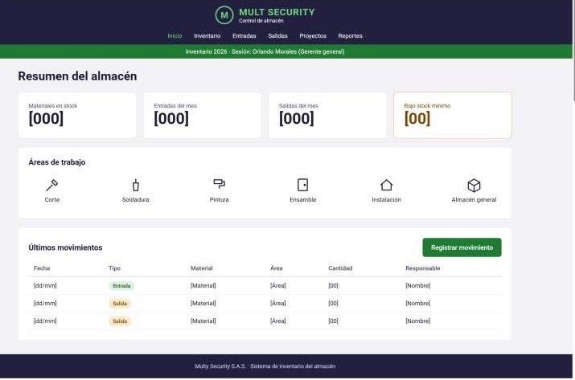
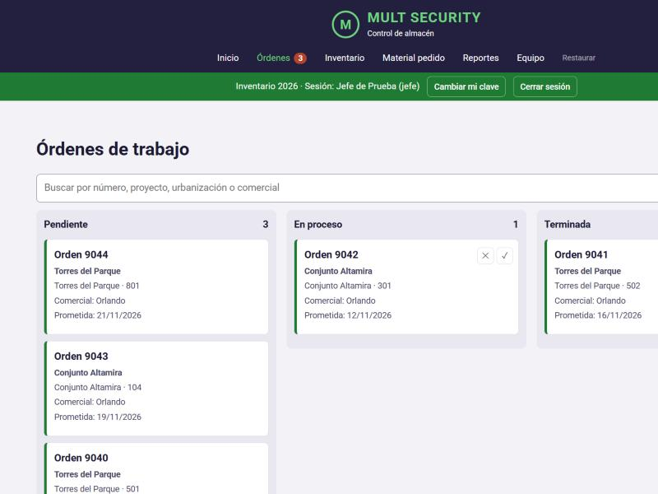
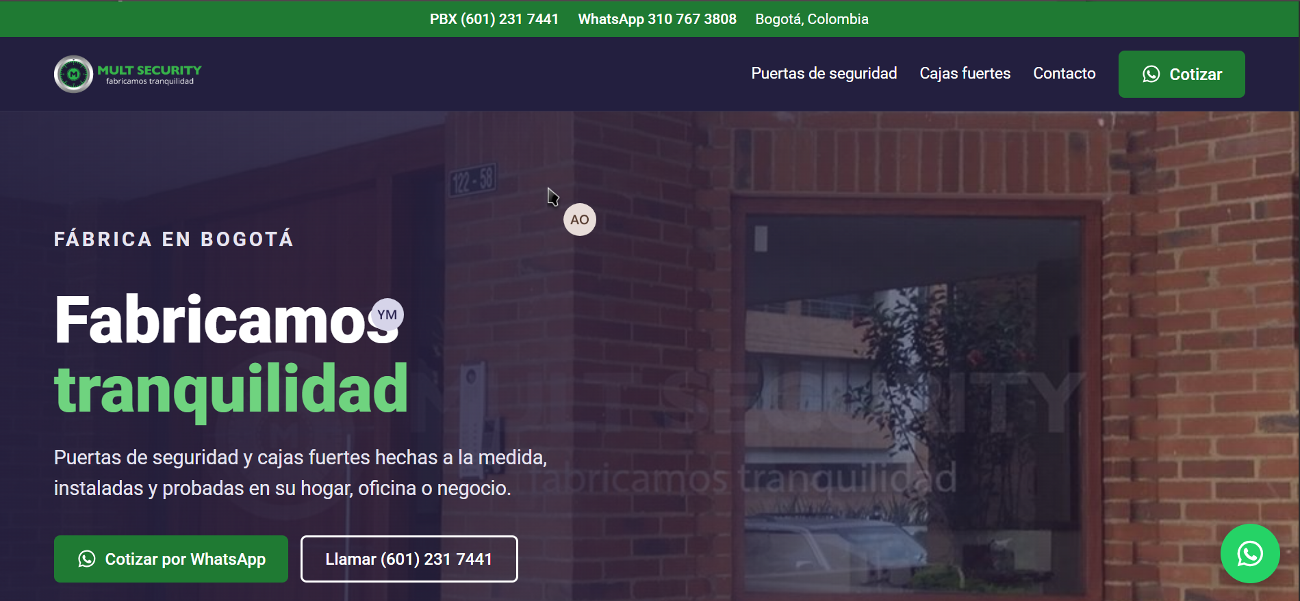
Del boceto al prototipo funcional
Prototipo
v0.1 · Semana 3
v0.5 · Semana 4
v1.0 · Semana 5
Sitio web con el acceso por correo y clave
Diseño del panel: resumen, áreas y movimientos
App en línea: órdenes, inventario automático y reportes
Notes:
YOEL · 0:20
Así evolucionó: la v0.1 fue el sitio web con el acceso; la v0.5, el diseño del panel; y la v1.0 es la app en línea con órdenes, inventario automático y reportes.

Slide 18

Demostración en vivo
Prototipo
Paso 1 · Crear una orden de trabajo
El material queda apartado y se ve si falta algo.
1
Paso 2 · Pasar la orden a En proceso
El inventario se descuenta solo, sin contar a mano.
2
Paso 3 · Ver historial y reportes
Cada salida queda a nombre del proyecto y del lugar.
3
multsecuritysas.com → Acceso
Notes:
YOEL · 1:05
Ahora la demostración en vivo. (Abrir multsecuritysas.com y entrar por Acceso con correo y clave.) Paso uno: creo una orden con su proyecto, el lugar y los materiales. Fíjense que el material queda apartado: sigue en el almacén, pero ya no aparece como disponible para otra orden, y si falta algo la orden lo avisa. Paso dos: arrastro la orden a En proceso y el inventario se descuenta solo, sin contar a mano. Paso tres: en el historial del material y en Reportes se ve a qué proyecto y a qué lugar salió cada pieza. (Si falla internet, mostrar las capturas de la diapositiva 16.)

Slide 19
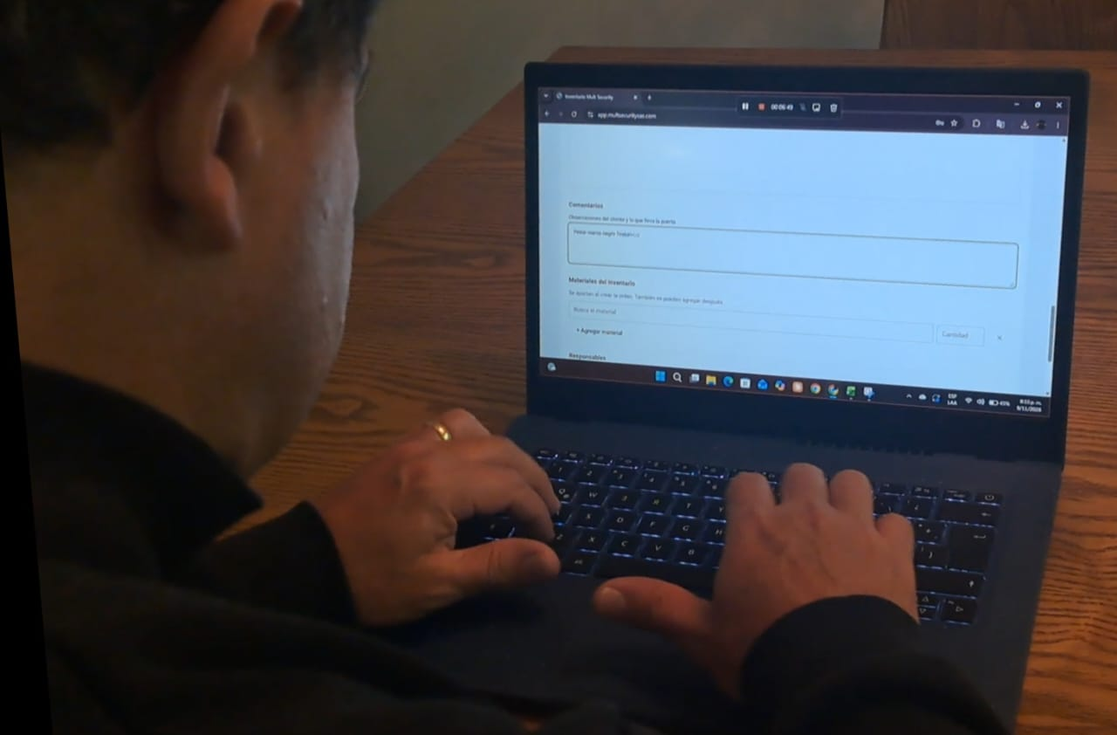
Prueba con el usuario
Validación
MÉTODO
Prueba de usabilidad: el prototipo ya se podía usar y mide lo que Orlando pidió, algo fácil de entender.
PARTICIPANTES
Orlando Morales, gerente general (1 persona). Facilita Yoel, observa Jerónimo y da soporte Javier.
TAREAS
1. Registrar una entrada. 2. Registrar una salida. 3. Consultar existencias e historial.
7 de noviembre de 2026 · computador de la empresa
Notes:
JERÓNIMO · 0:30
Para validar elegimos la prueba de usabilidad, porque el prototipo ya se podía usar. La hicimos con Orlando el 7 de noviembre en la empresa. Le pedimos tres tareas: registrar una entrada, registrar una salida y consultar existencias e historial. Yo observaba, Yoel daba las instrucciones y Javier daba soporte.

Slide 20
Cómo medimos la prueba
Validación
3 / 3
≤ 3 min
≥ 4 / 5
Tareas que Orlando hizo sin ayuda
Timepo por tarea
facilidad de uso
LO QUE PIDIÓ EL USUARIO
«Una automatización fácil de comprender.» Orlando Morales, entrevista del 26/10/2026
Notes:
JERÓNIMO · 0:30
Estas fueron las metas: hacer las tres tareas sin ayuda, menos de tres minutos por tarea y una calificación de facilidad de 4 o más sobre 5. (Contar aquí cómo le fue a Orlando el 7 de noviembre: cuántas tareas hizo sin ayuda, cuánto tardó y qué calificación dio.) Y lo que Orlando pidió desde el inicio fue claro: una automatización fácil de comprender.

Slide 21
Qué aprendimos y qué cambiamos
Validación
APRENDIMOS
AJUSTAMOS
Quería algo automático, que no se sintiera como Excel.
El material se descuenta solo al pasar la orden a En proceso.
APRENDIMOS
AJUSTAMOS
El almacenista necesita ver primero lo que se acaba.
El inventario muestra primero lo que está bajo el mínimo, y se creó Material pedido.
APRENDIMOS
AJUSTAMOS
Una resta sin explicación genera desconfianza.
Toda resta pide un motivo y queda en Restas y devoluciones.
Notes:
YOEL · 0:30
Con lo que observamos ajustamos la app hasta la v1.0. Orlando quería algo automático, no otro Excel: ahora el material se descuenta solo al pasar la orden a En proceso. El almacenista necesitaba ver primero lo que se acaba: el inventario lo muestra arriba y creamos la sección Material pedido. Y una resta sin explicación genera desconfianza: ahora toda resta pide un motivo y queda registrada en Restas y devoluciones.

Slide 22
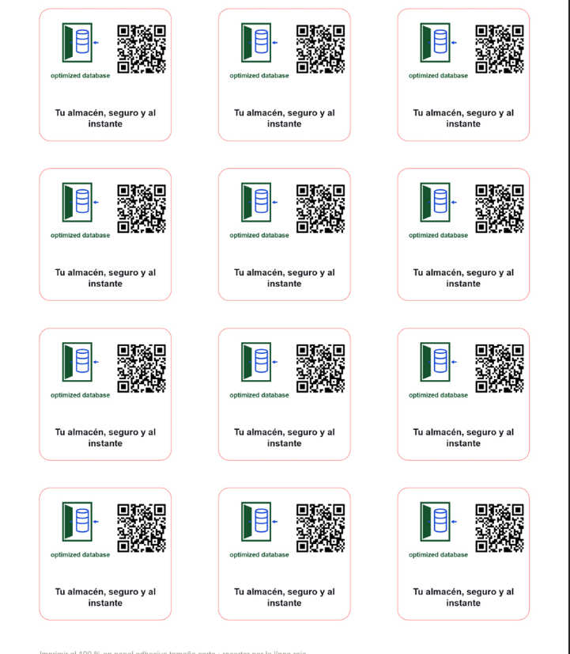
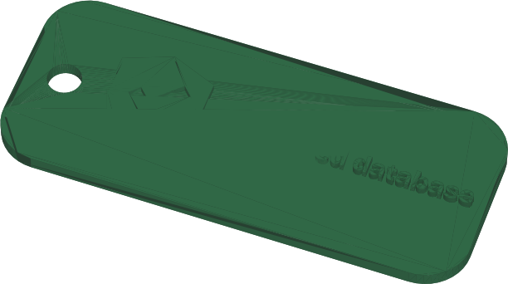
Campaña de lanzamiento
Portada · logo, eslogan y elementos FabLab
NOMBRE
Mult Security Optimize
ESLOGAN
Tu almacén, seguro y al instante
Hoja de 12 stickers de 5 × 5 cm con logo, eslogan y QR al sitio. Vinilo adhesivo.
Llavero impreso en 3D (archivo llavero-3d.stl).
Notes:
JERÓNIMO · —
(Durante las preguntas o al mostrar los elementos físicos:) Para el lanzamiento hicimos una hoja de stickers con el QR al sitio y un llavero impreso en 3D con el nombre de la solución.

Slide 23

Placa grabada en láser
Campaña · elemento FabLab
QUÉ ES
Placa de acrílico de 9 × 5,5 cm, cortada y grabada en láser, con el logo, el sitio, el teléfono y un código QR.
PARA QUÉ SIRVE
Va en la puerta del almacén: el almacenista escanea el QR, entra a multsecuritysas.com y de ahí al Acceso de la app.
Notes:
JERÓNIMO · — (Junto con la campaña, mostrando la placa:) Además del llavero y los stickers, hicimos una placa en acrílico cortada y grabada en láser. Va en la puerta del almacén: el almacenista escanea el QR con el celular, entra al sitio de Mult Security y de ahí al acceso de la app. Así el inventario queda a un escaneo de distancia, justo donde se usa.

Slide 24
MULT SECURITY OPTIMIZE
Gracias · Preguntas
Tu almacén, seguro y al instante
Repositorio: github.com/yoelvlm1-73/securty_optmize_TRENDTECH
Facultad de Ingeniería · Unidad de estudio transversal · Ciclo 4 de 2026
Notes:
YOEL · 0:10
Mult Security Optimize: tu almacén, seguro y al instante. Muchas gracias; con gusto respondemos sus preguntas.

Slide 25
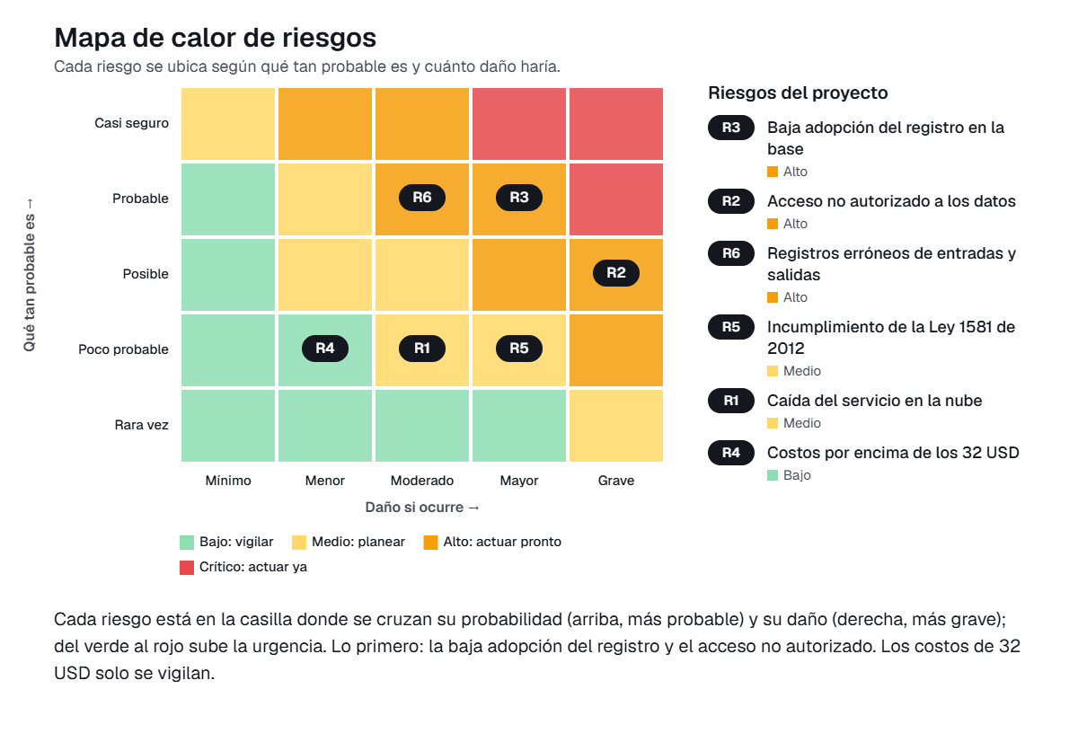
Anexo · Matriz de riesgos
Riesgo
Nivel
Tratamiento
Baja adopción del registro
Alto (16)
Reducir: capacitación corta, guía de una página y registrar todo primero en la app.
Acceso no autorizado
Alto (15)
Reducir: usuarios con rol, claves seguras y verificación en dos pasos.
Registros erróneos
Alto (12)
Reducir: campos obligatorios y conteo físico semanal de contraste.
Sale de: docs/09-riesgos.md (issue 12)
Notes:
JAVIER · Anexo
(Solo si preguntan por riesgos.) Los tres riesgos altos son la baja adopción, el acceso no autorizado y los registros erróneos. Los reducimos con capacitación, campos obligatorios y un conteo físico semanal. (Si preguntan por seguridad de la app, responde Yoel.)

Slide 26
Anexo · Declaración de uso de IA
Acuerdo CSU 006 de 2025
Herramienta
Fecha
Para qué
Prompt (resumen)
ChatGPT (GPT-6)
06/11
Redacción de los documentos (docs/)
«Organiza y mejora la redacción conservando la información.»
Claude Sonnet 5.5
23/10
Proceso actual (docs/03)
«Dame el md del proceso actual usando solo el BPMN.»
Claude Opus 5.5
30/10 – 09/11
Sitio web, app de inventario y este pitch
«Mejora la presentación y crea un diálogo para presentarla.»
Notes:
YOEL · Anexo
(Solo si preguntan por IA.) Declaramos el uso de ChatGPT para la redacción, Claude Sonnet para el documento del proceso y Claude Opus para construir el sitio, la app y este pitch. Las decisiones, las pruebas y la validación con Orlando fueron del equipo.

